Slide 1
第十四部分 索引

Slide 2
目标
了解oracle11g的索引的分类
理解oracle11g的索引查找的原理
能够根据情况建立合适的索引

Slide 3
索引 1
索引是与表相关的一个可选结构
用以提高 SQL 语句执行的性能
减少磁盘I/O
使用 CREATE INDEX 语句创建索引
在逻辑上和物理上都独立于表的数据
Oracle 自动维护索引

Slide 4

索引 2
索引分为：B树索引（平衡树索引）、位图索引。
B树索引分为：唯一索引、组合索引、反向键索引、基于函数的索引
索引的类型
唯一索引
组合索引
反向键索引
位图索引
基于函数的索引

Slide 5
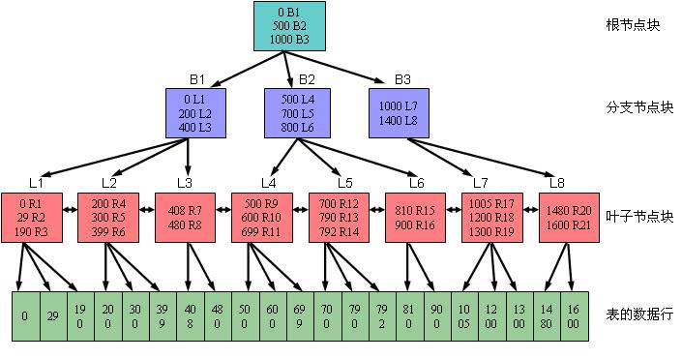

Slide 6

索引 3
创建标准索引
SQL> CREATE INDEX item_index ON itemfile (itemcode)
TABLESPACE index_tbs;

Slide 7
分析索引
analyze index <index_name> validate structure;
查看index_stats表中的pct_used列的值，如果pct_used的
值过低，说明在索引中存在碎片，可以重建索引，来提高
pct_used的值，减少索引中的碎片。

Slide 8
唯一索引
唯一索引确保在定义索引的列中没有重复值
Oracle 自动在表的主键列上创建唯一索引
使用CREATE UNIQUE INDEX语句创建唯一索引
SQL> CREATE UNIQUE INDEX item_index
ON itemfile (itemcode);

Slide 9
组合索引
组合索引是在表的多个列上创建的索引
索引中列的顺序是任意的
如果 SQL 语句的 WHERE 子句中引用了组合索引的所有列或大多数列，则可以提高检索速度
SQL> CREATE INDEX comp_index
ON itemfile(p_category, itemrate);

Slide 10
反向键索引
反向键索引反转索引列键值的每个字节
通常建立在值是连续增长的列上，使数据均匀地分布在整个索引上
创建索引时使用REVERSE关键字
SQL> CREATE INDEX rev_index
ON itemfile (itemcode) REVERSE;
SQL> ALTER INDEX rev_index REBUID NOREVERSE;

Slide 11
位图索引
位图索引适合创建在低基数列上
位图索引不直接存储ROWID，而是存储字节位到ROWID的映射
节省空间占用
如果索引列被经常更新的话，不适合建立位图索引
总体来说，位图索引适合于数据仓库中，不适合OLTP中
SQL> CREATE BITMAP INDEX bit_index
ON order_master (orderno);

Slide 12
基于函数的索引
基于一个或多个列上的函数或表达式创建的索引
表达式中不能出现聚合函数
不能在LOB类型的列上创建
创建时必须具有 QUERY REWRITE 权限
SQL> CREATE INDEX lowercase_idx
ON toys (LOWER(toyname));
SQL> SELECT toyid FROM toys
WHERE LOWER(toyname)='doll';

Slide 13
重建索引
ALTER INDEX index_name REBUILD [ONLINE] [NOLOGGING] [COMPUTE STATISTICS];
其中：ONLINE使得在重建索引过程中，用户可用对原来
的索引进行修改；
NOLOGGING表示在重建过程中产生最少的重做条目redo
Entry；
COMPUTE STATISTICS表示在重建过程中就生成了oracle
优化器所需的统计信息，避免了索引重建之后再进行analyze
或dbms_stats来收集统计信息。

Slide 14
删除索引
删除索引
SQL> DROP INDEX item_index;

Slide 15
索引的分区
可以将索引存储在不同的分区中
与分区有关的索引有三种类型：
  局部分区索引 － 在分区表上创建的索引，在每个表分区上创建独立的索引，索引的分区范围与表一致
  全局分区索引 － 在分区表或非分区表上创建的索引，索引单独指定分区的范围，与表的分区范围或是否分区无关
  全局非分区索引 － 在分区表上创建的全局普通索引，索引没有被分区

Slide 16
获取索引的信息
与索引有关的数据字典视图有：
  USER_INDEXES － 用户创建的索引的信息
  USER_IND_PARTITIONS － 用户创建的分区索引的信息
  USER_IND_COLUMNS － 与索引相关的表列的信息
SQL> SELECT INDEX_NAME, TABLE_NAME, COLUMN_NAME
FROM USER_IND_COLUMNS
ORDER BY INDEX_NAME, COLUMN_POSITION;

